Slide 1
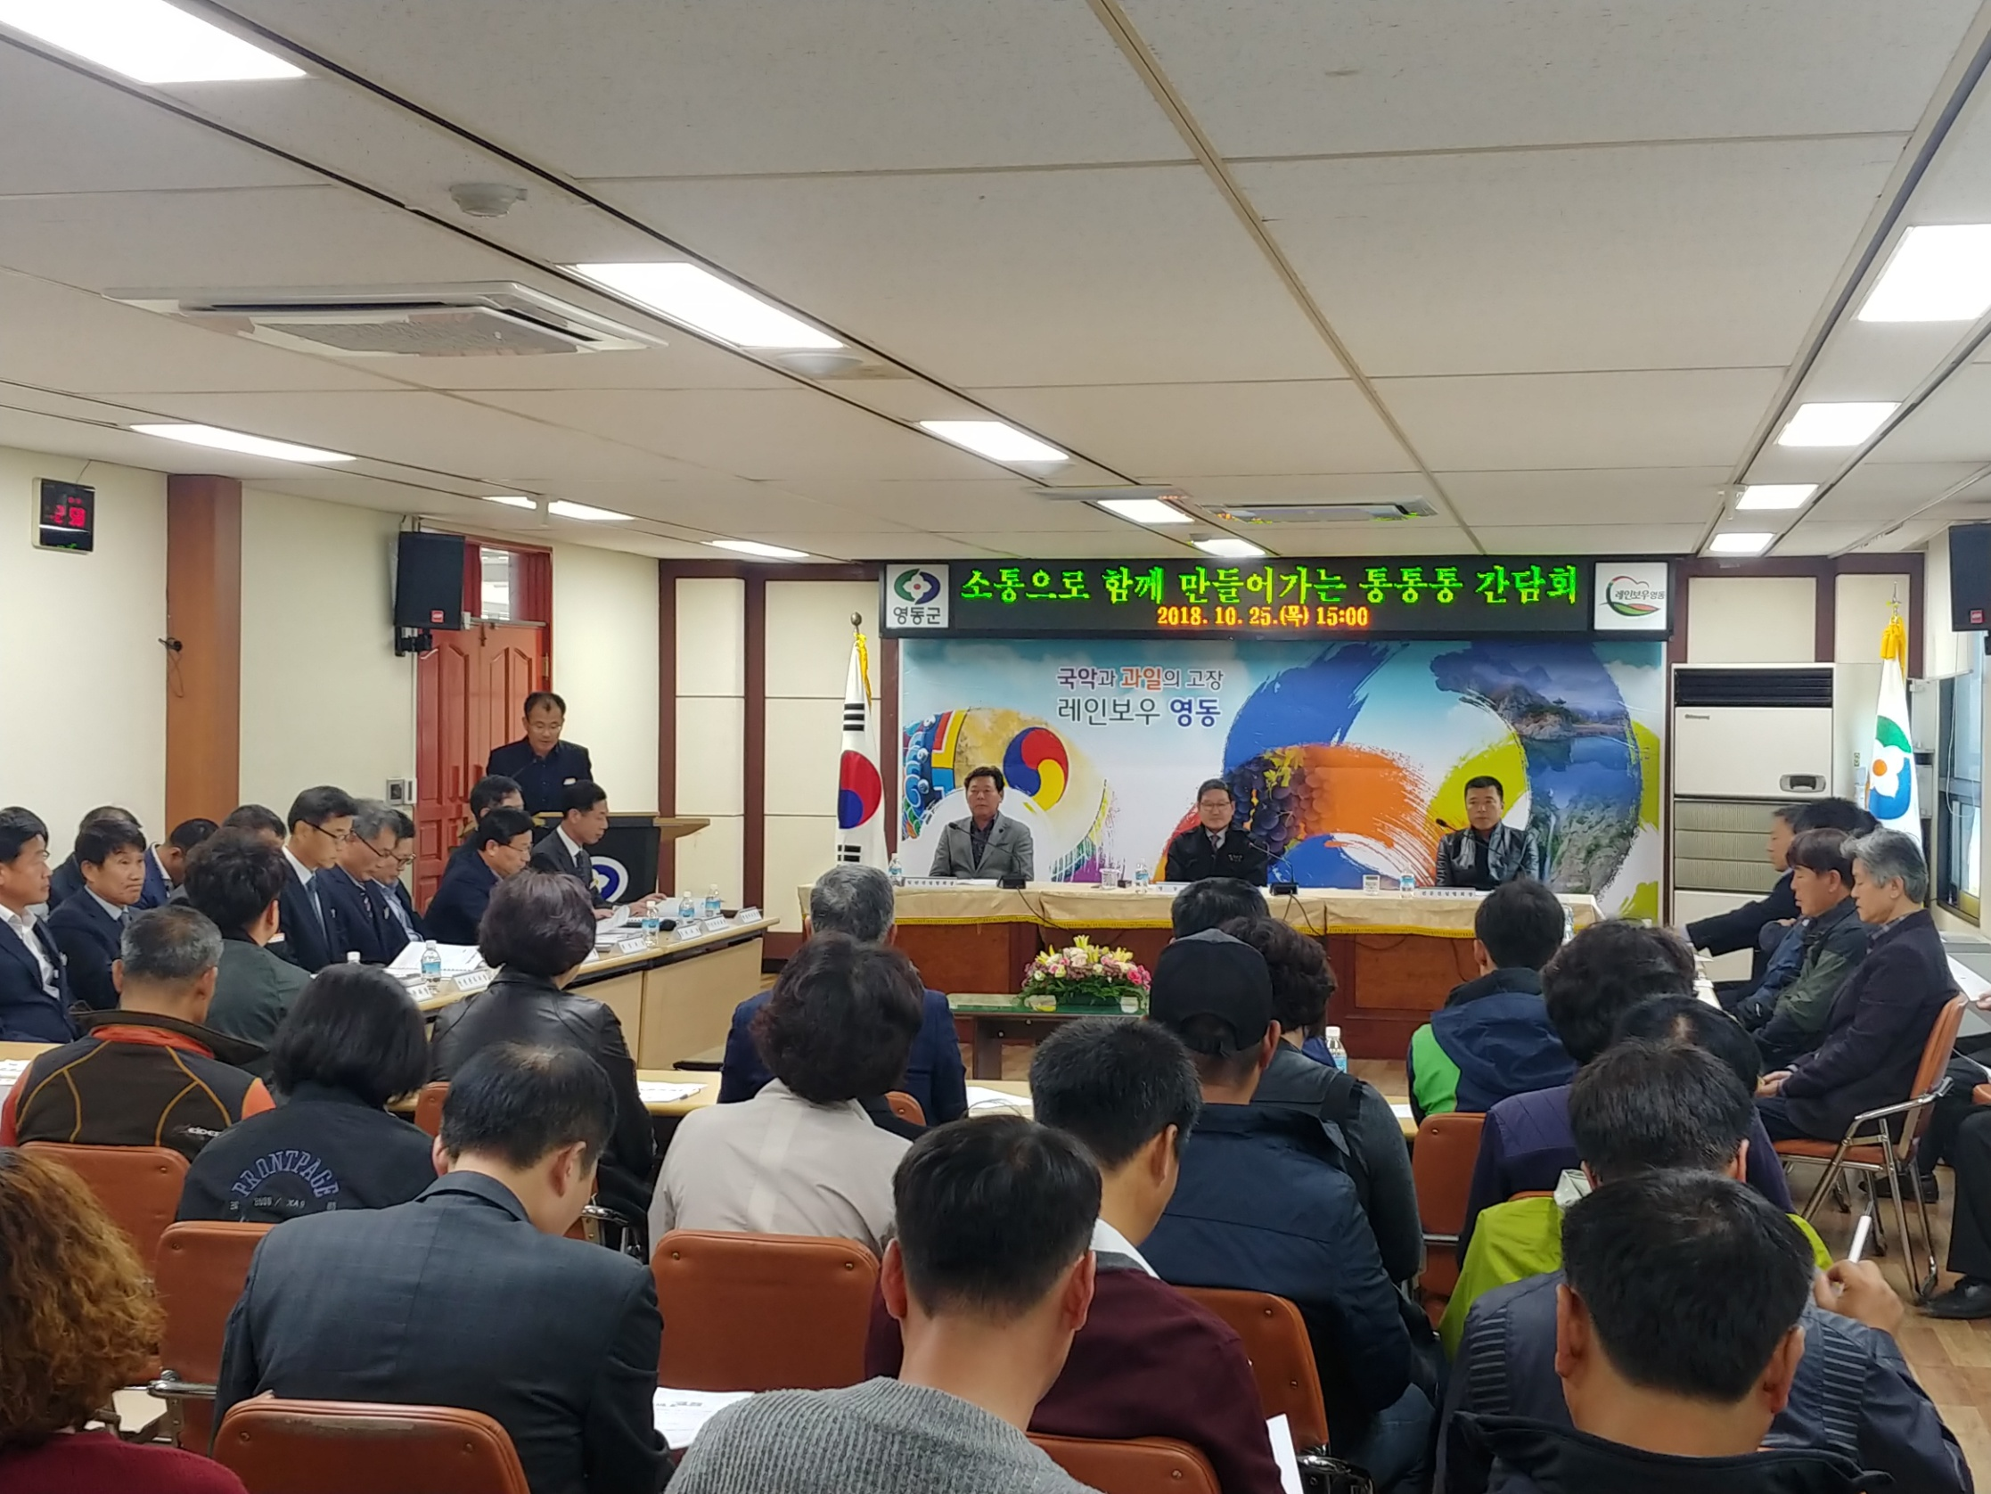
건설교통과
Notes:
1
먼저, 지금의 옥천입니다.

Slide 2
11-1. 건설기계관리 정보시스템 일제 정비
대 상 : 건설기계 581대
(굴삭기 231, 지게차233, 기타117)
내 용 : 건설기계 등록, 말소, 검사, 사업자 관리 등
건설기계 동원지정현황 자료 정비
11-2. 접도구역 관리대장 및 안내표지판 정비
대 상 : 관내 국도 및 지방도 접도구역
내 용 - 접도구역내 기존 건축물 멸실 여부 확인
- 접도구역 안내표지판 문구(법조항) 정비

Slide 3
11-3. 공영 주차장 조성사업
11.1.(목) ~ 11.30.(금) /2개소
- 남성리 공영주차장 조성사업 착공
- 매천리 공영주차장 부지 토지매입
11-4. 구교리 공영주차장 조성사업 추진
11.1.(목) ~ 11.30.(금) / 현대교회 옆 / 4,060㎡/1,100백만원
내 용 : 발파작업 및 사토처리
11-5. 만남의 광장조성사업 추진
18. 7 ~ 11월 / 부용리 이수한우 앞 삼거리 / 900백만원
내 용 : 공사준공

Slide 4
11-6. 군도 및 농어촌도로 확포장 사업 추진
사 업 명 | 사 업 량 | 사 업 비(백만원) | 내 용 | 비고
합 계 | 13노선 | 7,621
추풍령(사부리)도로확포장 | L=0.6km ,B=8.0m | 300 | 보상협의
산막~조동간 도로확포장 | L=0.6km, B=8.0m | 300 | 관계기관협의 및 보상협의
추풍령(계룡리)도로확포장 | L=0.6km, B=6.0m | 350 | 보상협의
학촌~마곡간 도로확포장 | L=0.9km, B=6.0m | 750 | 관계기관협의 및 보상협의
횡지~구백간 도로확포장 | L=0.6km, B=6.0m | 1,000 | 보상협의
광평도로확포장 | L=0.25km, B=8.0m | 500 | 관계기관협의 및 보상협의
하가도로확포장 | L=0.1km, B=6.0m | 190 | 포장공 및 부대공 시공
약목~각계간 도로확포장 | L=0.56km, B=6.0m | 769 | 포장공 시공
구강~죽산간 도로확포장 | L=1.72km, B=3~8m | 600 | 보상협의
봉곡리(텃골) 도로확포장 | L=0.47km, B=6.0m | 1,200 | 배수공 및 구조물공 시공
노근-우천간 도로확포장 | L=0.65km, B=8.0m | 500 | 관계기관협의(한국도로공사)
월전~남악간 도로확포장 | L=0.6km, B=3~4.0m | 700 | 공사준공
상청화도로확포장공사 | L=0.52km,B=5.5m | 462 | 구조물공 시공

Slide 5
11-7. 영동초등학교 주변 보행로 설치사업 추진
18 ~ 19년 / 영동초등학교 앞 보행로 / 200백만원
내 용 : 실시설계용역 준공 및 주민설명회 추진
11-8. 2018년 농업생산기반시설 정비사업 (추경2회) 추진
2018. 11.~12. / 영동읍 오탄리 외 7개소
내용 : 실시설계용역 및 시설공사 추진
11-9. 탑선저수지 준설사업 추진
2018. 11.~12. / 영동읍 심원리 204번지
내용 : 저수지 준설
11-10. 2019년 1단계 마을만들기 지원사업 신청접수
11.16일까지 / 마을당 3,000천원 / 10개마을(행정리)
마을가꾸기사업, 문화복지프로그램운영 등

Slide 6
11-11. 기타 현안업무
자동차 관련 과태료 부과 / 불법주정차, 자동차손해보상위반, 자동차검사지연
영동군 시내 버스승강장 교체 및 이설/ 50백만원
영동초등학교 주변 보행로 설치사업 추진 /200백만원 /실시설계용역 준공
군도 및 농어촌도로 재포장사업(4차분) / 매천 지구 L=0.3km / 공사추진
도로유지보수사업 추진(3차) /단전지구 외 4개소, 282백만원 / 공사추진
도로유지보수 3차 실시설계용역 / 오정지구 외 46개소 / 설계용역 준공
구강교 및 봉곡교 내진보강공사 , 914백만원 / 공사추진
황간교 정밀점검용역 외 2건 / 49백만원 / 정밀점검용역 준공

Slide 7
▣ 이달의 중점 홍보 사항
2019년도 안전한 보행환경조성 공모사업 선정 홍보
-보행환경개선지구에 선정
-사업비 1,500백만원(국비600,군비900)
- 지방지 및 향토지에 홍보

